Slide 1
Điều khiển hệ thống đèn LED theo DMX
Thủ công và bằng ứng dụng Android
BÁO CÁO GIỮA KỲ
23/11/2018
GVHD: Ths. Nguyễn Thanh Thiện
  Tên SV1: Lương Quốc Anh MSSV: 14520020
  Tên SV1: Tăng Quang Huy MSSV: 14520384
Copyrights 2016 UIT-Khoa KTMT . All Rights Reserved.

Slide 2
Nội dung báo cáo
Tổng quan đề tài luận văn
Kết quả đã làm được
Công việc sẽ thực hiện tiếp theo
Kết luận
Copyrights 2016 UIT-Khoa KTMT . All Rights Reserved.

Slide 3
Tổng quan đề tài nghiên cứu
Giới thiệu tổng quan về đề tài
  Mang đầy đủ các chức năng cần thiết để điều khiển đèn trên sân khấu.
  Có giá thành thấp.
Mục tiêu đề tài
  Hoàn thiện thiết kế phần cứng cho bộ điều khiển gồm bộ phát và bộ thu tín hiệu theo chuẩn DMX.
  Điều khiển được số lượng lớn led công suất thông qua nút nhấn hoặc bằng ứng dụng android.
  Viết ứng dụng android điều khiển bộ phát thông qua kết nối bluetooth.
Copyrights 2016 UIT-Khoa KTMT . All Rights Reserved.

Slide 4
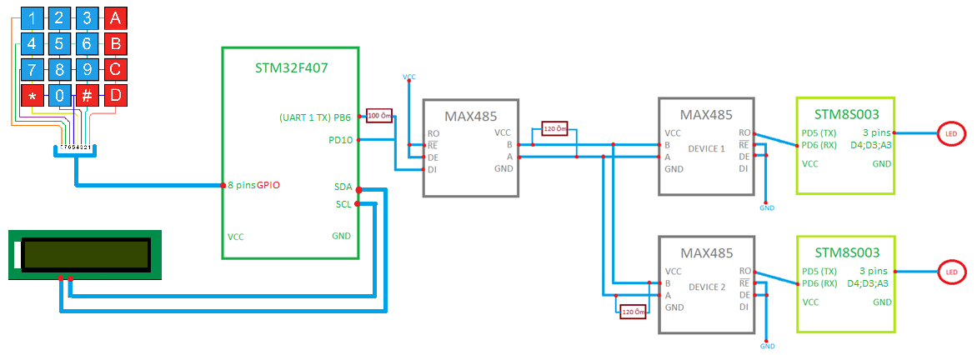
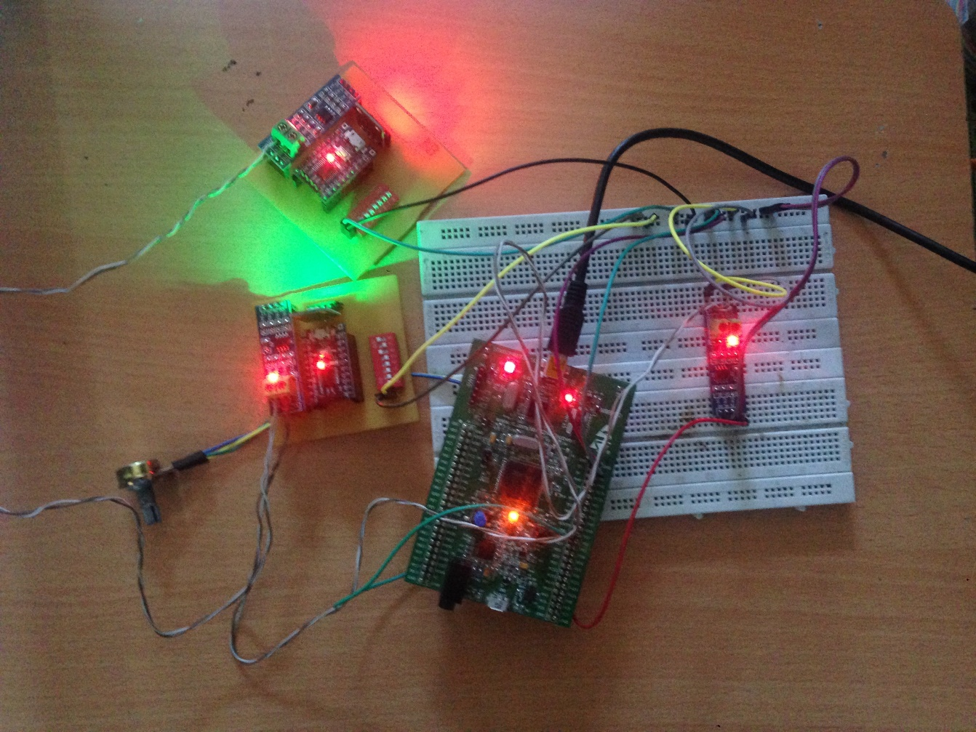
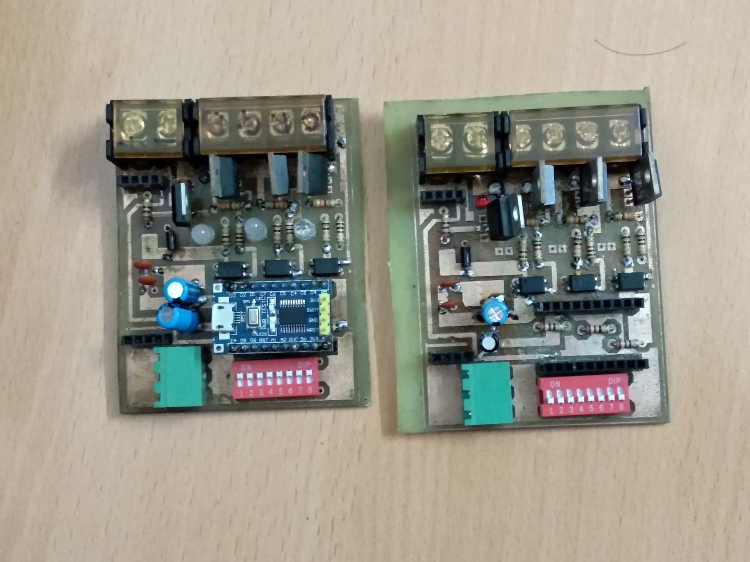
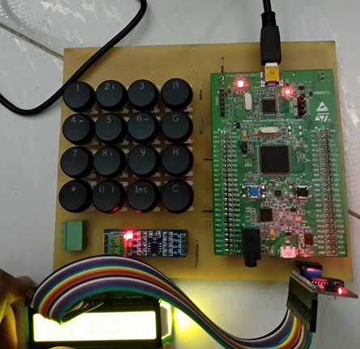
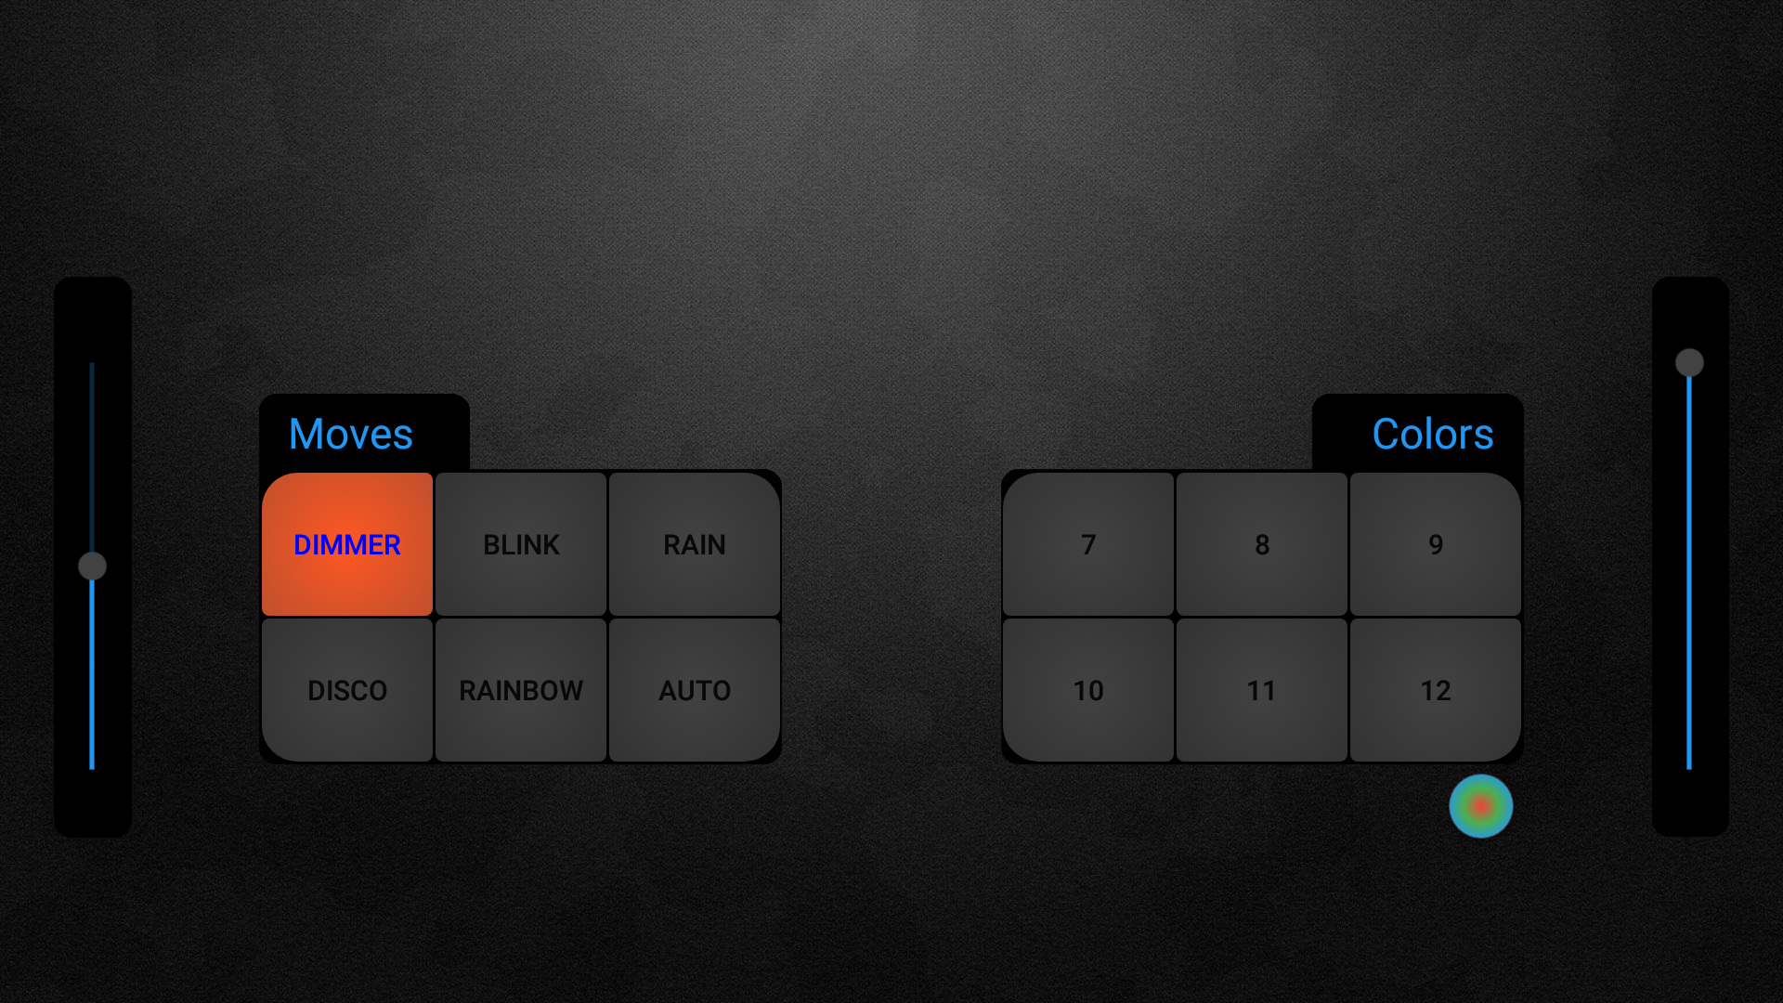
Kết quả đã làm được
Minh họa hệ thống
Phiên bản đầu tiên
Phiên bản thứ hai
Demo giao diện Android
Copyrights 2016 UIT-Khoa KTMT . All Rights Reserved.

Slide 5
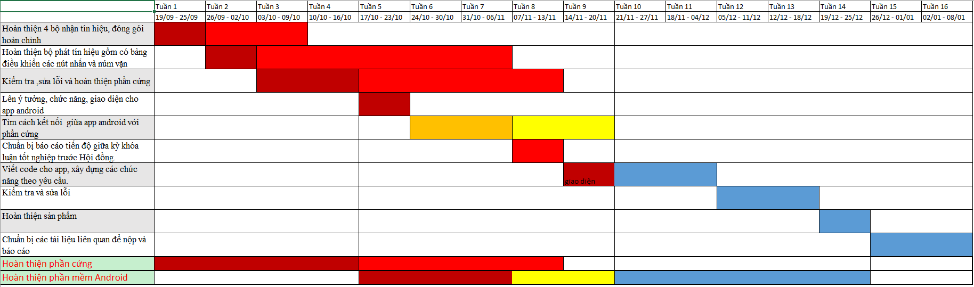
Kết quả đã làm được
Copyrights 2016 UIT-Khoa KTMT . All Rights Reserved.

Slide 6
Kết luận
Nhóm có bị chậm 2 tuần so với kế hoạch vì là đã lên kế hoạch không tốt.
Sẽ cố gắng hoàn thành đúng tiến đồ đã đề ra.
Copyrights 2016 UIT-Khoa KTMT . All Rights Reserved.

Slide 7
Công việc sẽ thực hiện tiếp theo
Sẽ cố gắng hoàn thiện ứng dụng android.
Thực hiện việc kiểm thử.
Viết báo cáo luận văn.
Copyrights 2016 UIT-Khoa KTMT . All Rights Reserved.

